Slide 1
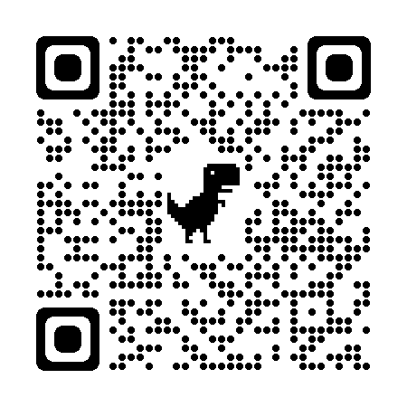
КЛЕТОЧНАЯ И МОЛЕКУЛЯРНАЯ БИОТЕХНОЛОГИЯ
ВЫСШАЯ ШКОЛА ЭКОНОМИКИ
Факультет биологии и биотехнологии
Москва 2024
Образовательная программа магистратуры
19.04.01 Биотехнология
Слободова Наталья Валерьевна nslobodova@hse.ru

Slide 2


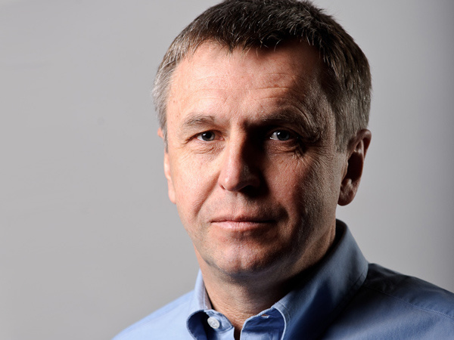
О факультете - основная информация
Факультет
Цель
создан в октябре 2018 г. в сотрудничестве с ведущими научными институтами Отделения биологических наук РАН
Подготовка высококвалифицированных специалистов в области клеточной и молекулярной биологии, биотехнологии, способных проводить как фундаментальные, так и прикладные исследования на современном уровне.
Бакалавриат
«Клеточная и молекулярная биотехнология» с 2019 г.
Когнитивная нейробиология с 2022 г.
Подготовка
Магистратура
Фундаментальная и практическая подготовка по профильным дисциплинам
Магистратура «Клеточная и молекулярная биология» (с 2023 г.) в 2021 г
.
Аспирантура
А.Г. Тоневицкий
Преподаватели
Аспирантура по специальности
1.5.3 Молекулярная биология открыта в 2021 г.
.
Декан
Активно работающие в науке отечественные и зарубежные специалисты, кандидаты и доктора наук
доктор биологических наук,
профессор,
член-корреспондент РАН
Научные лаборатории
Международная лаборатория микрофизиологических систем
Лаборатория молекулярной физиологии
Лаборатория исследований молекулярных механизмов долголетия
НУГ «Изучение биологии рака на модели опухолевых органоидов»
Научная работа
Включение в исследования научных подразделений факультета и ведущих Институтов РАН биологического профиля

Slide 3
Образовательная программа
КЛЕТОЧНАЯ И МОЛЕКУЛЯРНАЯ БИОТЕХНОЛОГИЯ
Факультет биологии и биотехнологии
ОП Клеточная и молекулярная биотехнология
ИНФОРМАЦИЯ О ПРИЕМЕ В 2025 ГОДУ
Бюджетные места | Платные места | Государственные стипендии Правительства РФ для иностранцев | Платные места для иностранцев
15 | 10 | 1 | 1
Продолжительность обучения | 2 года
Форма обучения | очная
Диплом | магистр по направлению «Биотехнология»
Язык обучения | Обучение ведется на русском и частично на английском языке
ВСТУПИТЕЛЬНЫЕ ИСПЫТАНИЯ В 2024 ГОДУ
Конкурсный отбор по портфолио:
Резюме
Мотивационное письмо
Копия документа, подтверждающего уровень образования
Рекомендательные письма (от работодателя и/или научного руководителя)
Научные публикации, выступление на научных семинарах/конференциях;
Дополнительные документы об образовании

Slide 4
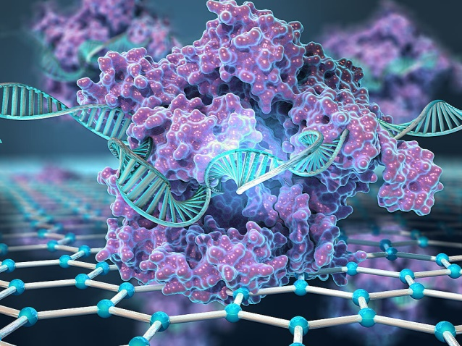
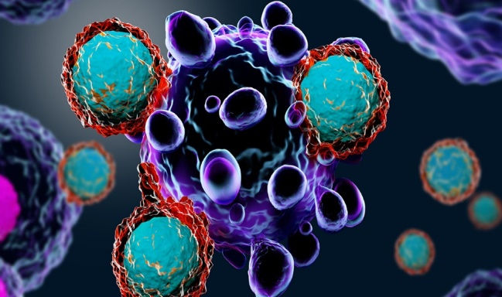
Образовательная программа
«Клеточная и молекулярная биотехнология»
Практико-ориентированная программа направлена на подготовку специалистов высшей квалификации в области современной биологии и биотехнологии. Программа подходит для студентов, нацеленных на будущую карьеру как в научно-исследовательской, так и в прикладной биологии и биотехнологии
Программа включает в себя целый ряд биологических дисциплин по актуальным направлениям молекулярной и клеточной биологии, биотехнологии, биомедицине, а также семинаров, направленных на получение знаний в части создания и коммерциализации биотехнологических продуктов. Часть ключевых семинаров читается на английском языке.
Обязательным элементом образовательного процесса является научная деятельность.

Slide 5
Факультет биологии и биотехнологии
ОП Клеточная и молекулярная биотехнология
ПРЕИМУЩЕСТВА ОБУЧЕНИЯ
Сильный преподавательский состав
Практико-ориентированный подход к обучению с возможностью проходить практическую подготовку в научно-исследовательских организациях и биотехнологических компаниях
Активная научно-исследовательская работа. Особое внимание в программе уделяется приобретению практических навыков работы в современной лаборатории, проведению научных исследований, оформлению результатов и их публикации в ведущих научных изданиях
Междисциплинарный подход, включающий обучение не только биологическим дисциплинам, но и управлению проектами, патентоведению и коммерциализации научных исследований
Индивидуальная образовательная траектория

Slide 6
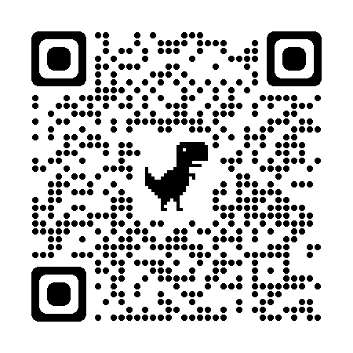
Факультет биологии и биотехнологии
ОП КЛЕТОЧНАЯ И МОЛЕКУЛЯРНАЯ БИОТЕХНОЛОГИЯ
Программа реализуется в рамках направления 19.04.01 «Биотехнология»
Учебные курсы:
КЛЮЧЕВЫЕ БЛОКИ ОБРАЗОВАТЕЛЬНОЙ ПРОГРАММЫ:
Профессиональный модуль (Major)
Модуль «Ключевые семинары»
Дополнительный модуль (МагоЛего)
Практический модуль (практика, проекты)
Модуль государственной итоговой аттестации (ГИА)

Slide 7
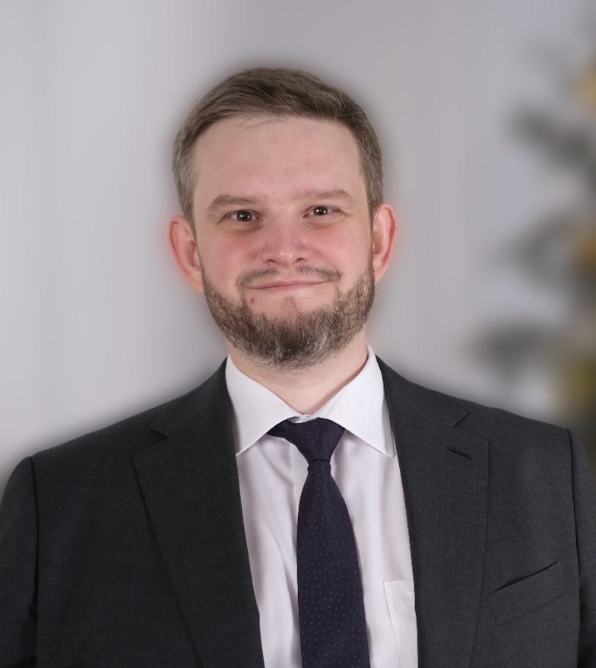
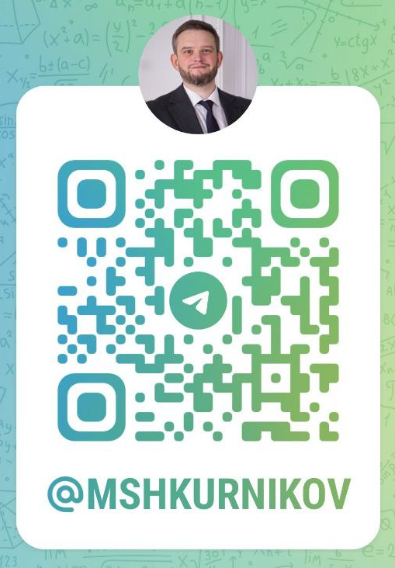
ТРАЕКТОРИЯ «Биотехнология и биомедицина»
Факультет биологии и биотехнологии
ОП КЛЕТОЧНАЯ И МОЛЕКУЛЯРНАЯ БИОТЕХНОЛОГИЯ
Исследовательская траектория
Работа в современной лаборатории
(микрофлюидика, клеточные модели, биоинформатика)
Практика
mshkurnikov@hse.ru
кабинет 519
Шкурников Максим Юрьевич
доцент факультета
биологии и биотехнологии НИУ ВШЭ
кандидат медицинских наук

Slide 8
СОДЕРЖАНИЕ ПРОГРАММЫ
Траектории «Биотехнология и биомедицина»
Факультет биологии и биотехнологии
ОП КЛЕТОЧНАЯ И МОЛЕКУЛЯРНАЯ БИОТЕХНОЛОГИЯ
МОДУЛЬ MAJOR
Современная биохимия
Медицинская биотехнология
Клеточная биотехнология
Молекулярная медицина
Технологии геномного редактирования
МОДУЛЬ «КЛЮЧЕВЫЕ СЕМИНАРЫ»
Создание и развитие нового фармацевтического и биотехнологического продукта
Менеджмент в сфере биотехнологий
Патентоведение
Английский язык для научных коммуникаций
СЕМИНАРЫ НАСТАВНИКА
Под руководством наставника траектории с приглашением ведущих ученых

Slide 9
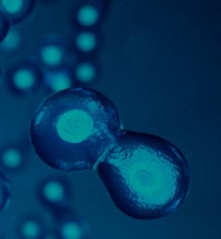


ПЕРСПЕКТИВЫ ПОСЛЕ ОБУЧЕНИЯ
Факультет биологии и биотехнологии
ОП КЛЕТОЧНАЯ И МОЛЕКУЛЯРНАЯ БИОТЕХНОЛОГИЯ
Выпускники магистерской программы обладают компетенциями в области клеточной и молекулярной биологии, биотехнологии, менеджмента и коммерциализации научных разработок.
Квалификация позволяет обладателю продолжить обучение в аспирантуре, а также заниматься аналитической, управленческой, предпринимательской, научной и(или) научно-технической деятельностью:
ведущих российских и зарубежных научно-исследовательских институтах и университетах;
лабораториях и R&D-отделах научных и медицинских организаций и центров, образовательных организаций высшего образования;
современных биотехнологических компаниях;
научных кластерах биотехнологических, фармацевтических компаний, нацеленных на внедрение генетических технологий в практику;
биотехнологических и технологических стартапах

Slide 10
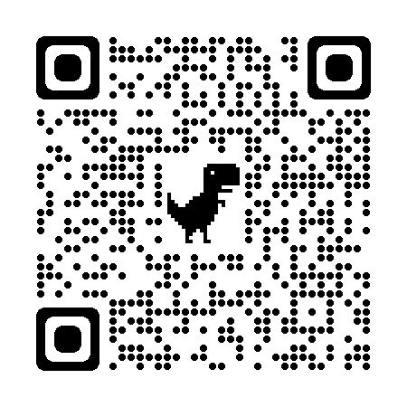
Факультет биологии и биотехнологии
ОП КЛЕТОЧНАЯ И МОЛЕКУЛЯРНАЯ БИОТЕХНОЛОГИЯ
ПРИЕМНАЯ КАМПАНИЯ 2025
Раннее поступление
https://ma.hse.ru/?ysclid=m3halavbui565302794
Конкурсный отбор по портфолио
Резюме
Мотивационное письмо
Копия документа, подтверждающего уровень образования
Рекомендательные письма (от работодателя и/или научного руководителя)
Научные публикации, выступление на научных семинарах/конференциях;
Дополнительные документы об образовании

Slide 11
Спасибо за внимание!
Ждем Вас на программе!
ОП КЛЕТОЧНАЯ И МОЛЕКУЛЯРНАЯ БИОТЕХНОЛОГИЯ
Слободова Наталья Валерьевна nslobodova@hse.ru

